Slide 1
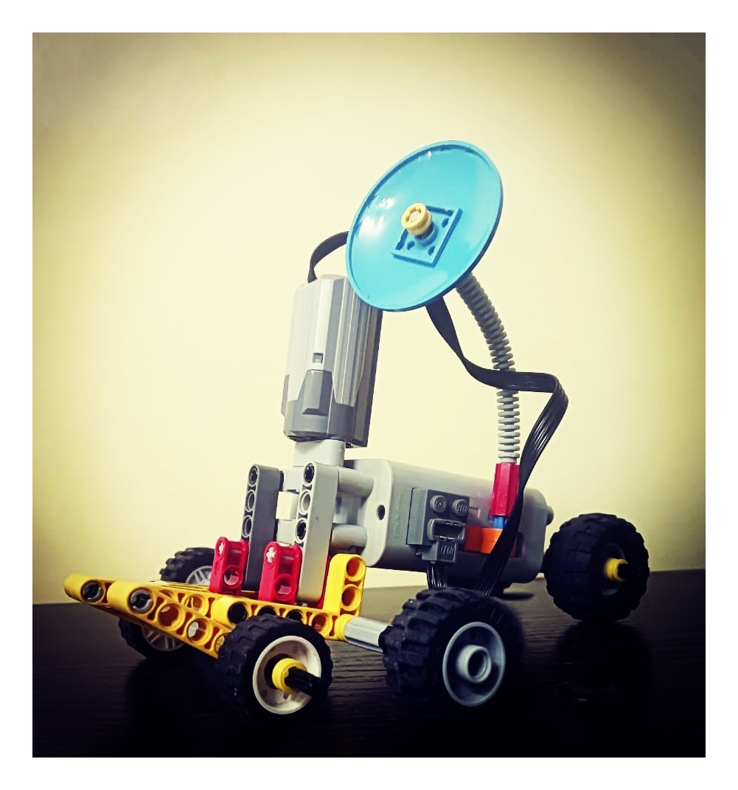
Проект «ЛУНОХОД»
Исполнители :
Аклаев Вадим
Марков Александр
Магомедов Муслим
6И

Slide 2
Описание проекта
Роботы помогают справится человеку с физически трудной, однообразной работой.
Роботы появляются в различных сферах жизни все чаще.
Мы решили исследовать космических роботов : расскажем об истории луноходов и продемонстрируем модель лунохода, собранную из конструктора «Лего».
Расскажем о проблемах и о том, что нужно для сборки.

Slide 3
Что такое луноход?
Луноход — планетоход, предназначенный для передвижений по поверхности Луны. В более узком смысле луноход это транспортное средство (транспортная платформа), предназначенное для передвижений по поверхности Луны. Луноход мог управляться как дистанционно (например, с Земли), так и служить самоходным роботом. Ярким примером является «Луноход» («проект Е-8») — серия советских дистанционно управляемых самоходных аппаратов-планетоходов для исследования Луны. В честь двух запущенных в рамках неё аппаратов была названа равнина на Плутоне (лат. Lunokhod Planitia), название утверждено MAC 3 февраля 2021 года.

Slide 4
Цель проекта
Изучить историю создания луноходов и собрать макет лунохода с помощью конструктора «Лего».

Slide 5
График
Поиск темы проекта - до 15.09.22
Поиск информации об истории луноходов - до 22.09.22
Изучение схемы создания лунохода из конструктора лего - до 29.09.22
Сборка лунохода по схеме - до 06.10.22
Создание презентации - до 11.11.22
Оформление текста проекта - до 24.11.22

Slide 6
История создания
«Луноходы» создавались в конструкторском бюро Машиностроительного завода имени С. А. Лавочкина[ (Химки, Московская область). Самоходное шасси для лунохода было создано В ВНИИ трансмаш (Ленинград), где до этого разрабатывались ходовые части танков. Этой же организации была поручена разработка самоходного шасси с блоком управления движением и системой безопасности с комплектом информационных датчиков. Самое совершенное колесное транспортное средство в истории, оказывается, было сделано в СССР. И называлось оно «Луноход-1».

Slide 7
Наша модель собрана из деталей LEGO – Technic
Так как поверхность Луны покрыта огромными кратерами, то есть имеет неровную поверхность, для улучшения устойчивости и маневренности «Лунохода», мы в нашей модели предусмотрели, что при переходе от одной поверхности к более низкой, передние колеса расправляются, луноход продолжает плавное движение и сохраняет свою устойчивость.

Slide 8
Этапы сборки
Поиск и комплектование деталей, необходимых для сборки модели.
Сборка основания для установки мотора.
Установка мотора
Сборка передней части
Установка механизма для движения колёс
Сборка колес, установка радара

Slide 10
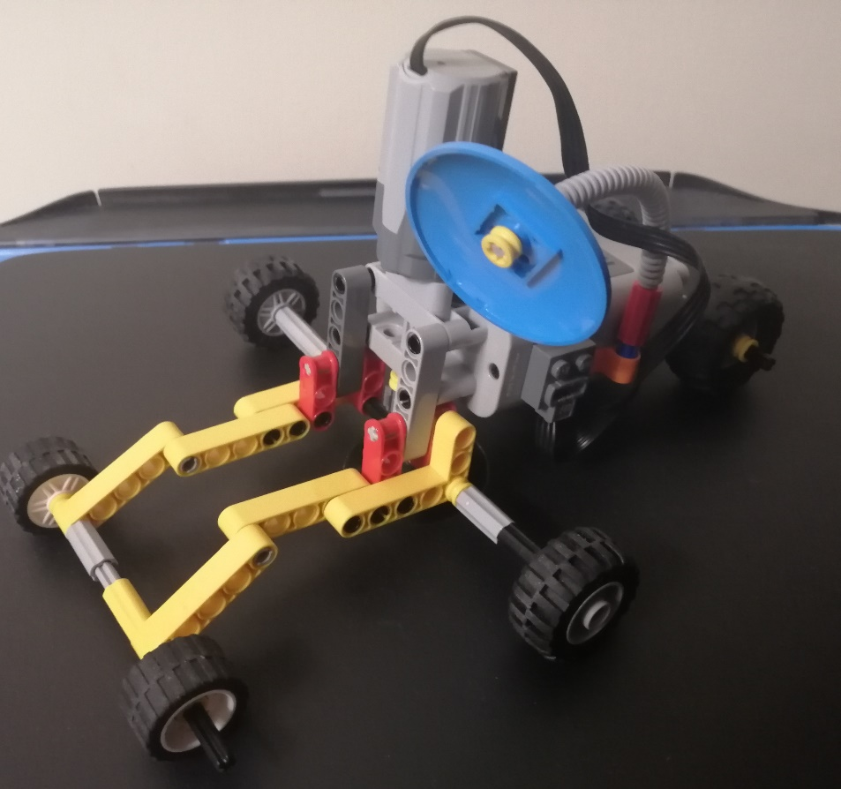
Готовая модель

Slide 11
Спасибо за внимание!

